Slide 1
Algoritmos y Estructuras de Datos
Listas Enlazadas Circulares

Slide 2
Logro de aprendizaje
Al finalizar la sesión el estudiante utilizará adecuadamente las operaciones con Listas Enlazadas Circulares para desarrollar soluciones algorítmicas en java.

Slide 3
Dudas sobre la clase anterior
Listas Doblemente enlazadas:
Un puntero puede apuntar a 2 nodos a la vez?
Un puntero puede apuntar a 2 nodos en diferentes momentos?

Slide 4
Conocimientos previos: Listas Enlazadas Circulares
Indique un ejemplo de una lista de elementos de tal manera que el ultimo elemento se relaciona con el primer elemento

Slide 5
Utilidad del tema: Listas Enlazadas Circulares
Porque es importante:
Permiten generar listas de elementos en forma secuencial que no tienen fin

Slide 6
Listas enlazadas circulares
Es un conjunto de nodos enlazados, cuyo último nodo está enlazado al primer nodo de la lista.
Tipos:
Lista circular simple
Lista circular doblemente enlazada
inicio
Dato 1
Dato 2
Dato 3
Dato 4

Slide 7
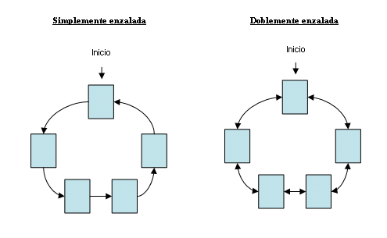
Listas enlazadas circulares
En una lista circular:
No existe algún elemento que apunte a vacío
Su estructura es tipo anillo
Se pueden llegar a crear recorridos en bucles infinitos.

Slide 8
Operaciones con listas enlazadas circulares
Básicas:
Insertar un elemento
Eliminar un elemento
Recorrer la lista

Slide 9
Listas enlazadas Circulares
En esta lista, cada elemento contiene un puntero (referencias), además del valor almacenado y la característica es que el ultimo nodo apunta al primer nodo de la misma lista
La Figura muestra una lista doblemente enlazada y un nodo de dicha lista
Dato 1
ant
sig
inicio
nil
Dato 1
Dato 2
Dato 3
Dato 4
nil

Slide 10
Resumiendo
Las listas enlazadas circulares permiten un recorrido infinito.
Las listas circulares, permiten un recorrido continuo y circular
La base para este tipo de listas es la lista enlazada simple.

Slide 11
Cierre de la clase
Responder lo siguiente:
Tipo de lista donde el ultimo nodo apunta al primer nodo
Tipo de lista donde el puntero del ultimo nodo apunta anull

Slide 12
Preguntas

